Slide 1
Programa de habilitación de desarrollo de API´s
Gobierno de APIs
Octubre 2020

Slide 2
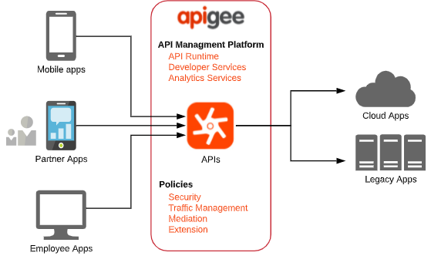
Integra las APIs con los servicios backend

Slide 3
¡Gracias!

